Slide 1
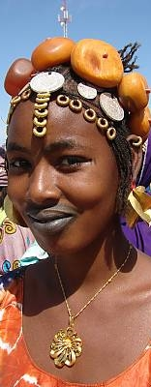
Élaboration de politiques de sauvegarde du patrimoine culturel immatériel
Unité 55 Présentation PowerPoint 1
UNESCO
Section du patrimoine culturel immatériel
Notes:
© DNPC, 2009

Slide 2
Dans cette présentation…
Diversité des approches des États parties
Enjeux de l’élaboration des politiques
Élaboration de politiques liées au PCI

Slide 3
Diversité des approches des États parties

Slide 4
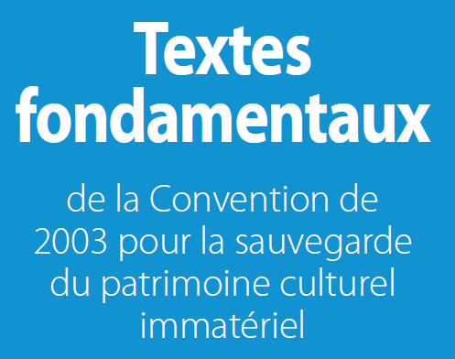
L’élaboration de politiques est encouragée
Article 13
En vue d’assurer la sauvegarde, le développement et la promotion du patrimoine culturel immatériel présent sur son territoire, chaque État partie s’efforce :
(a) d’adopter une politique générale…
(d) d’adopter les mesures juridiques, techniques, administratives et financières appropriées…
Notes:
Basic Texts of the 2003 Convention for the Safeguarding or the Intangible Cultural Heritage = Textes fondamentaux de la Convention de 2003 pour la sauvegarde du patrimoine culturel immatériel

Slide 5
L’élaboration de politiques se généralise
En 2011-13, 75 % des États parties ayant produit des rapports (29 sur 41) avaient élaboré une forme ou une autre de nouvelle politique de sauvegarde du PCI (Rapport de l’IOS, 2013)
De nombreuses entrées de la base de données de l’UNESCO relative aux lois nationales régissant le patrimoine culturel concernent le PCI http://www.unesco.org/culture/natlaws/index.php
De nombreuses entrées de la base de données de l’OMPI (Organisation mondiale de la propriété intellectuelle) relative à la législation régissant les Expressions culturelles traditionnelles et les savoirs traditionnels concernent le PCI
http://www.wipo.int/wipolex/en/results.jsp?countries=&cat_id=16
http://www.wipo.int/wipolex/en/results.jsp?countries=&cat_id=18

Slide 6
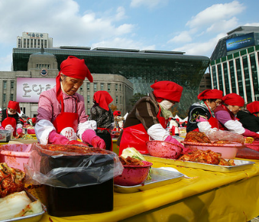
Diversité des approches
Politiques concernant spécifiquement le PCI
Politiques du PCI intégrées dans les politiques culturelles générales
Transfert au niveau local des compétences en matière de politique du PCI
Responsabilité du PCI confiée à de nouvelles institutions ou directions
Élargissement du mandat des institutions responsables du PCI
Politiques pour des éléments spécifiques du PCI
Politiques relatives au Trésors humains vivants
Dispositions concernant des communautés spécifiques et leur PCI
Notes:
"Seoul_Kimchi_Making_Sharing_Festival_18" [https://www.flickr.com/photos/koreanet/15165849254/] by Republic of Korea [https://www.flickr.com/photos/koreanet/] is licensed under CC-BY-SA 2.0 [https://creativecommons.org/licenses/by-sa/2.0/]

Slide 7
Pourquoi une telle diversité ?
Influences régionales et internationales
Approches antérieures à la ratification
Interprétations de la Convention
Motivations de la ratification de la Convention, et
Contextes sociopolitique, historique et économique

Slide 8
Aide de l’UNESCO aux États parties pour élaborer des politiques
1
Demande adressée par l’État partie à l’UNESCO
Évaluation des besoins par un expert conseil
2
Consultations des parties prenantes
Atelier(s) politique(s) avec les parties prenantes
3
Processus d’élaboration de la politique par l’État
Mise en œuvre/révision par l’État

Slide 9
Difficultés et opportunités de l’élaboration de politiques

Slide 10
Difficultés et opportunités : un nouveau domaine
  La Convention et ses Directives opérationnelles encouragent l’élaboration de politiques, mais ne donnent pas d’orientations détaillées ni d’obligations en la matière
  Un nouveau domaine d’élaboration de la politique
  De nombreux intérêts particuliers sont en jeu (le PCI est le « petit nouveau »)

Slide 11
Difficultés et opportunités : différents contextes
  Différents contextes et motivations pour l’élaboration de politiques du PCI
  Des rôles politiques différents pour la « culture » en tant que concept
  L’élaboration des politiques du PCI recoupe de nombreux domaines politiques différents
  Complexité de l’intégration dans les agendas politiques existants

Slide 12
Des motivations diverses pour élaborer des politiques du PCI
Sauvegarde du PCI au profit des communautés
Développement, tourisme et innovation
Diversité et dialogue interculturel
Participation des citoyens et démocratie
Cohésion sociale, édification de la nation et identité
Relations internationales et coopération
Reconnaissance et protection des minorités ou des groupes autochtones
EGALEMENT : revendication de la propriété du PCI à l’échelle nationale ou internationale, élaboration d’une « culture nationale », etc.

Slide 13
Des rôles divers pour la culture dans la politique publique
La culture en tant que principes communs en fonction desquels les citoyens agissent
La culture en tant que marque de l’identité du groupe (liberté d’association, d’expression) au sein de l’État
La culture en tant que raison de conférer des droits spécifiques ou autoriser des exceptions aux dispositions concernant les droits de certains groupes et pas d’autres
La culture en tant que créativité (promouvoir les talents artistiques individuels)

Slide 14
Divers régimes politiques ont une incidence sur la sauvegarde du PCI
PCI
Droits de PI
Langue
Tourisme
Droits de l’homme
Développement durable
Éducation
Sites et objets du patrimoine

Slide 15
Synergies et tensions entre les politiques
Les politiques de gestion du patrimoine aident à conserver les lieux historiques
Lieux
Pratiques
Objets
Les politiques relatives aux archives et aux musées aident à conserver les objets ou documents historiques
Les politiques en matière de patrimoine immatériel aident à sauvegarder la pratique du PCI

Slide 16
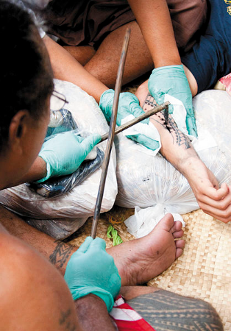
Le tatau aux Samoa
Qui en profite ?
Qui le contrôle ?
L’État
Le/s praticien(ne)/s
La communauté (public)
Le grand public
Wilson “Wiz” Fitiao, est un maître du tatau et un artiste célèbre aux Samoa américaines. Photo : Vanessa M. American Horse, United States Marine Corps http://commons.wikimedia.org/wiki/File:USMC-100415-M-4787A-002.jpg
Notes:
« USMC-100415-M-4787A-002.jpg » [https://upload.wikimedia.org/wikipedia/commons/d/d8/USMC-100415-M-4787A-002.jpg] by Pfc. Vanessa M. American Horse [Public domain], via Wikimedia Commons

Slide 17
Difficultés et opportunités : budgets et priorités
Faible priorité politique de la culture
Faiblesse des mécanismes de consultation du public et de la communauté
Insuffisance de la communication et de la collaboration au sein des organismes gouvernementaux/centres administratifs
Insuffisance des capacités institutionnelles

Slide 18
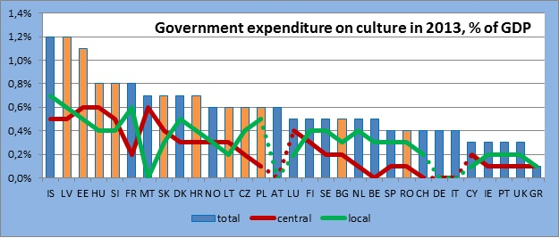
Dépenses de culture
Pourcentage des dépenses dans le secteur de la culture dans les pays européens
http://www.cineuropa.org/dd.aspx?t=dossier&l=en&did=296736&tid=1512
Notes:
Government expenditure on culture in 2013, % of GDP = Dépenses de l’État pour la culture en 2013, en % du PIB

Slide 19
Élaborer des politiques liées au PCI

Slide 20
Enjeux de la sauvegarde du PCI
Institutions et politiques existantes
Objectifs des politiques
Politiques en matière de PCI
Quel est le problème ?
Qu’est-ce qui existe déjà ?
Quelle est la finalité ?
Notes:
Policy aims and objectives = Buts et objectifs de la politique

Slide 21
Questions fréquentes
Quelle est la nature du PCI présent sur le territoire ?
Quelle est sa viabilité au sein des communautés ?
Quels problèmes de sauvegarde pourraient être résolus grâce à l’élaboration d’une politique ?
Quels sont à la fois l’environnement politique et le contexte institutionnel existants ?
Compte tenu de ce contexte, quelles modification des systèmes politiques pourraient aider à sauvegarder le PCI ?
Comment ces modifications peuvent-elles être discutées, déterminées et mises en œuvre ?

Slide 22
Les politiques pourraient inclure des dispositions concernant…
Des organes consultatifs ou des mécanismes de coordination (DO 80)
La coopération et le travail en réseau (DO 79–80, 86 et 88)
La gestion des informations concernant le PCI et l’accès à ces informations (article 13(d) ; DO 109)
Le renforcement des capacités (13(d)(i) et 14, DO 82, 86, 107(k) et 109)
Le soutien financier (article 13(d) et DO 78)
La protection de la propriété intellectuelle (DO 104)
Le partage international de l’expertise et des informations (articles 1(d) et 19, DO 86–88)
Notes:
promoting cultural diversity, human rights, sustainable development and mutual respect within and among communities (Preamble, Article 2.1)
establishing or strengthening consultative bodies or coordination mechanisms to ensure community representation in safeguarding activities (OD 80)
encouraging cooperation and networking between communities, and between communities and other stakeholders (ODs 79–80, 86 and 88);
ensuring appropriate management of and access to information about the ICH in the territory of the State (Article 13(d); OD 109);
building capacity for safeguarding (13(d)(i) and 14, ODs 82, 86, 107(k) and 109);
financial measures to support safeguarding activities (Article 13(d) and OD 78); and
sharing expertise and information internationally (Articles 1(d) and 19, ODs 86–88).

Slide 23
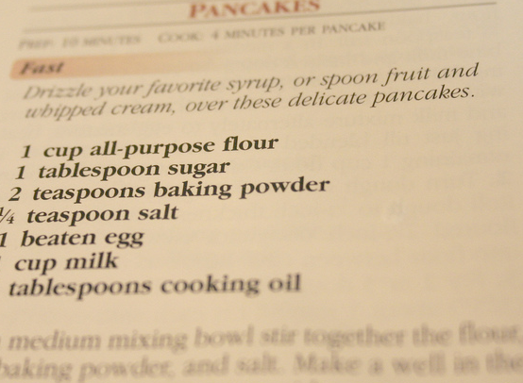
Il n’existe pas de recette simple
Notes:
"Recipe" [https://www.flickr.com/photos/42dreams/2452029695/] by Melissa Wiese [https://www.flickr.com/photos/42dreams/] is licensed under CC BY 2.0 [https://creativecommons.org/licenses/by/2.0/]

Slide 24
Prérequis pour élaborer efficacement des politiques dans le domaine du PCI
Participation des communautés
Large soutien public
Volonté politique

Slide 25
Participation des communautés à l’élaboration des politiques
Consultation du grand public pour identifier le PCI et les communautés associées ainsi que déterminer les mesures politiques générales
Consultation de divers groupes et communautés, en particulier ceux dont le PCI est menacé ou marginalisé, au sujet des mesures spécifiques à prendre pour sauvegarder leur PCI
S’assurer que les représentants des communautés aient les mandats appropriés et la possibilité de consulter leurs mandants

Slide 26
Participation des communautés à la mise en œuvre des politiques
Mettre en place des moyens pour assurer la participation d’une diversité de communautés, groupes et individus
Élaborer et mettre en œuvre des codes d’éthique et autres mesures pour que les communautés concernées conservent la gestion de leur PCI et en tirent profit
Mettre en place des mécanismes pour s’assurer que les représentants des communautés ont les mandats appropriés
Mettre en place des mécanismes pour garantir le consentement libre, préalable et éclairé des communautés concernant toute activité de sauvegarde en rapport avec leur PCI

Slide 27
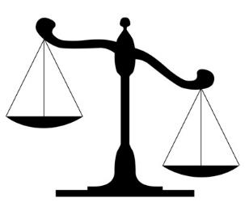
Équilibrer les différents buts politiques
Convention de Faro, par exemple :
Article 4a. « l’exercice du droit au patrimoine culturel ne peut faire l’objet que des seules restrictions qui sont nécessaires dans une société démocratique… »
Article 12d. « prendre des mesures pour améliorer l’accès au patrimoine… »
Article 14.c « lever les obstacles en matière d’accès… tout en protégeant les droits de propriété intellectuelle »
Notes:
Article 4a. ‘exercise of the right to cultural heritage may be subject only to those restrictions which are necessary in a democratic society for the protection of the public interest and the rights and freedoms of others’
Article 12d. ‘take steps to improve access to the heritage, especially among young people and the disadvantaged, in order to raise awareness about its value, the need to maintain and preserve it, and the benefits which may be derived from it’
Article 14.c ’resolve obstacles to access to information relating to cultural heritage, particularly for educational purposes, whilst protecting intellectual property rights’

Slide 28
Mettre en balance différents intérêts, tout en déléguant la gestion à la communauté
Organismes publics
Communautés, groupes, etc.
Secteur privé
Chercheurs, ONG, professionnels du patrimoine
Grand public

Slide 29
Autres facteurs de succès des politiques
Basées sur des faits
Réalistes
Efficaces

Slide 30
Processus répétitif d’élaboration des politiques
Mener des projets pilotes pour tester les approches politiques dans différents contextes
Analyser les impacts
Ajuster la politique
Affiner les approches
Élaborer les politiques
Suivre et évaluer
Ajuster les politiques

Slide 31

Quand la seule chose que l’on a est un marteau, tout problème ressemble à un clou
Il peut être important de trouver de nouvelles approches innovantes.

